Slide 1
INSCRIPTION
10 NOVEMBRE 2019 - EAUBONNE
Nom de l’équipe: xxxxxxxxxx
Nom/prenom | E mail
CATEGORIE D’INSCRIPTION :
15U
15+

Slide 2
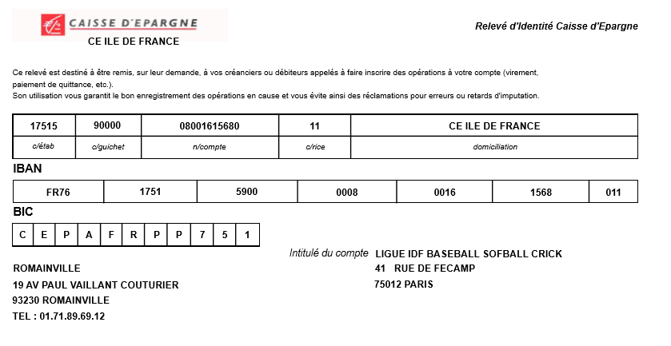
INSCRIPTION
10 NOVEMBRE 2019 - EAUBONNE
REGLEMENT :
Reglement de 25 euros par virement bancaire à faire en meme temps que l’inscription
Objet virement : mettre imperativement => « Baseball5 + Nom de votre equipe »
INSCRIPTION A RENVOYER AVANT LE 8 NOVEMBRE
Crs.idf@gmail.com

